Slide 1
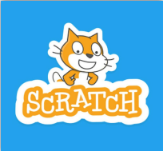
INFORMATIKA VA AXBOROT TEXNOLOGIYALARI
Mavzu: Scratch dasturlash muhiti

Slide 2
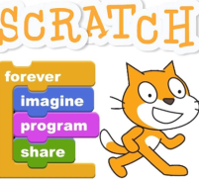
Scratch dasturlash muhiti
Aziz o‘quvchi! Endi siz bilan Scratch dasturlash muhitini o‘rganishni boshlaymiz.
Samimiyat bilan ta’kidlashimiz mumkinki, mazkur dasturlash muhiti yordamida siz o‘z animatsion va interfaol loyihalaringizni amalga oshirishingiz va multfilmlaringizni yaratish imkoniga ega bo‘lasiz.

Slide 3
Scratch
Scratch (скреч, skrech) dasturlash tili oddiy va tushunarli bo‘lgani sabali, unda nafaqat o‘quvchilar, balki bog‘cha yoshidagi bolalar ham o‘z loyihalarini amalga oshirishlari mumkin.
Scratch dasturi Massachusets universiteti prafessori Mitchel Reznik va Alan Key boshchiligida yaratilgan bo‘lib, hozirda ta’limga yo‘naltirilgan grafik interfeysli dasturlash muhiti sifatida o‘rganiladi.

Slide 4

Scratch
Scratch dasturiga LEGO konstruktrlik dasturi asos qilib olingan, shu boisdan ham uning davomchisi hisoblanadi.
Scratch dasturlash muhitida ham LEGO konstruktori kabi dasturning kodi rangli buloklardan hosil qilinadi(yig‘adi).
Konstruktor shaklidagi bunday bloklarning soddaligi dasturlashni qiziqarli o‘yin shaklida o‘rganish imkonini beradi.

Slide 5

Algoritm va dastur tushunchasi
Shuni bilingki, har qanday dasturlash jarayonida ham kerakli asosiy tushunchalarni bilish talab qilinadi. Masalan: algaritm, ko‘rsatma(buyruq), algaritmning ijrochisi, dastur, dasturlash va hakozo.
Kompyuterda biror masalani yechish va bundan to‘g‘ri natija olish uchun unga beriladigan buyruq va ko‘rsatmalar ketma-ketligini to‘g‘ri belgilash lozim. Bunday jarayonga algoritmlash jarayoni deyiladi.

Slide 6
Algoritmning tasvirlash usullari
Matn shaklida
Formula ko‘rinishida
Grafik blok sxema ko‘rinishida
Dastur ko‘rinishida

Slide 7
Eslab qoling!
ALGORITM – ijrochi tomonidan bajarilishi kerak bo‘lgan buyruq va ko‘rsatmalarning izchil
ketma-ketligi.
ALGORITM ijrochisi – inson kabi, dasgohlar(stanoklar), mashinalar, robitlar, dronlar bo‘lishi mumkin.
Ammo insondan farqli ravishda “Texnik qurilmalar berilgan buyruq va ko‘rsatmalarni qanday tushunadi va bajaradi?”, “Ular qanday masalalarni hal qila oladi?” degan savollar tug‘ilishi tabiiy.

Slide 8
Bu savollarga javob berish uchun biz, eng avvalo, texnik qurilmalar tushuna va bajara oladigan barcha buyruq hamda ko‘rsatmalarni o‘rganib chiqishimiz kerak bo‘ladi.
Shundagina biz ko‘rsatmalar asosida dastur yozish va uni boshqarish ko‘nikmasiga ega bo‘lamiz.

Slide 9
Dasturlash
Bunday jarayon informatika sohasida dasturlash, kompyuter tilida yozilgan buyruq va ko‘rsatmalar yig‘indisi esa dastur deb ataladi.
Kompyuterlar uchun dasturlar maxsus dasturlash tilida yoziladi. Scratch dasturlash tili manashunday tillar sirasiga kiradi.
Scratch ingilizcha so‘z bo‘lib, chiziq, g‘ichirlash, pero, chipor, boshlamoq kabi bir necha manoni anglatadi.

Slide 10
Scratch
Scratch dasturi mutimediyali, grafik va tovushli uskunalar paneli, klaviatura, sichqoncha, sensor kabi qurilmalar signallarini qayta ishlash imkoniyatiga ega dastur hisoblanadi. Har qanday dastur kabi Scratch dasturi ham o‘z interfeysiga ega.

Slide 11
Scratch dasturini ishga tushirish va interfeysi bilan tanishish

Slide 12
1-usul. Dastur o‘rnatilganidan keyin ish stolida yugurib kelayotgan muhukcha rasmi bor yorliq hosil bo‘ladi. Dastur sichqonchaning chap tugmasini 2 marta bosish bilan ishga tushiriladi.
2-usul.
Bosh menyuning
Пуск Все программы ro‘yhatidan scratch dasturi tanlanadi.

Slide 13
Buni bilasizmi?
Kichik foydalanuvchilarga qulayliklar yaratish maqsadida Scratch dasturi bilan
2 ta muhitda ishlash mumkin.
?
Offline
Online

Slide 14
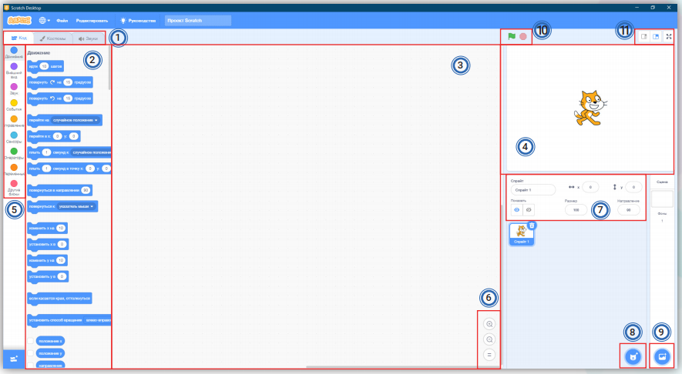
Boshqarish paneli
Skriptlar paneli
Markaziy paneli
Stage (Sahna)
Spraytlarni boshqarish paneli
Rangli buloklar paneli
Sprayt tanlash

Slide 15
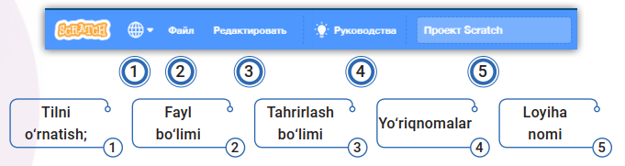
Asosiy menyu

Slide 16
Scratch dasturining asosiy tushunchalari
Skript, Sprayt va Sahna
Skript – ma’lum algoritm asosida ketma-ket taxlangan rangli buloklar.
Blok – dasturning eng kichik fragmenti.U buyruq, operator, o‘zgaruvchi yoki funksiya bo‘lishi mumkin. Bloklar vazifasiga ko‘ra 9 ta rangga ajratilgan.
Sprayt – Scratch dasturi stilida yaratilgan obyekt (qahramon).

Slide 17
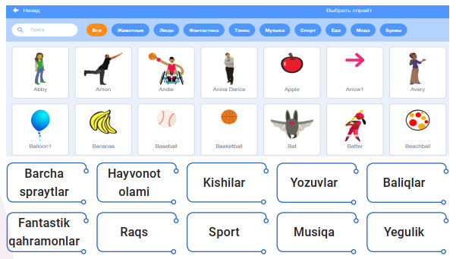
Spraytlar kutubxonasi

Slide 18
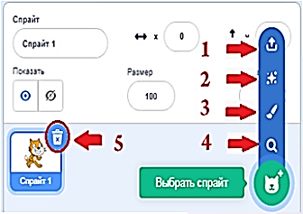
Spraytlarni qo‘shish va olib tashlash
1 – kompyuter xotirasidan spraytni yuklash.
2 – syurpriz (dasturning o‘zi tanlaydi).
3 – dasturda yangi sprayt chizish.
4 – spraytlar kutubxonasi.
5 – spraytni olib tashlash.

Slide 19

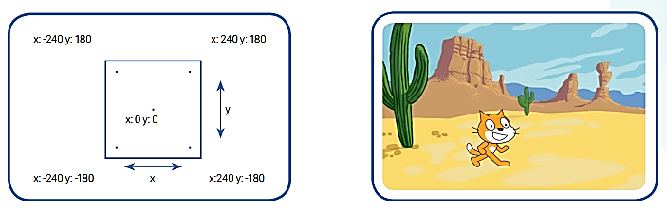
Stage – Sahna

Slide 20
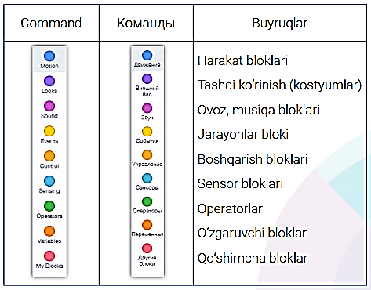
Buloklarni (Skript) taxlash oynasi.

Slide 21
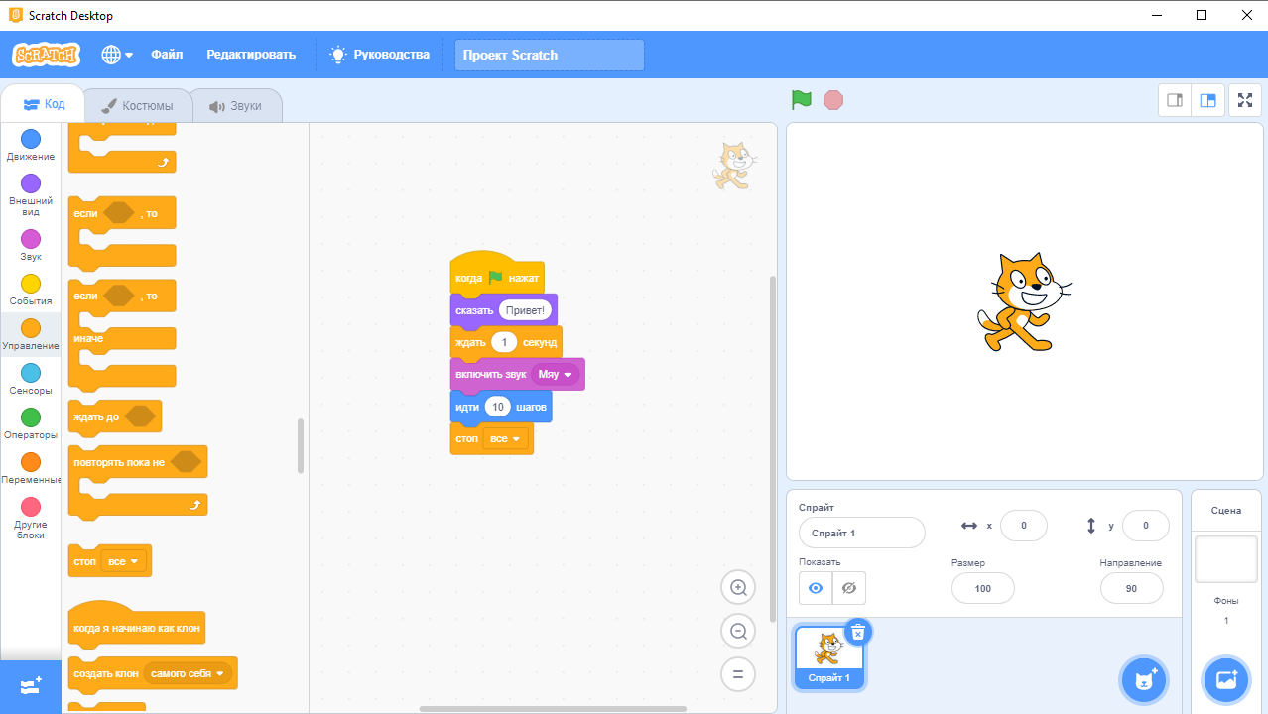

Slide 22



Dasturni ishga tushirish va to‘xtatish
Skriptlarni ishga tushirishning boshqa yo‘li.

Slide 23

Takrorlash uchun savollar
Scratch dasturlash tili qanday ishga tushiriladi?
Dastur interfeysi qanday tashkil etilgan?

